Slide 1

韩兴华出国经验分享
Vlairrrrr@outlook.com
xinghhan@seas.upenn.edu

Slide 2
托福&GRE
https://animated-clavicle-3e7.notion.site/f8a0a352f80c453884a701cd8e05bae6
留学的第一步
“三围”

Slide 3

单词背什么
GRE推荐
地基词（1000）=>机经词（1400）=>镇考3000
托福推荐
阅读听力的真题词汇

Slide 4

单词怎么背
源信息
单词的字母拼写
目标信息
单词的主要释义和褒贬色彩
记忆锚点
通过源信息获得关键的中间信息，助于目标信息的记忆
HashMap

Slide 5
词根词缀
推荐资源
李平武《说文解字》词根+词缀两本书
刘毅《英文字根字典》
dictionary.com 查询IPA音标和词源信息
merriam-webster.com 查询详细释义和词源信息（此词典网站十分详细，GRE常考释义出处）
实践原则
不死记硬背词根，而是背整个单词

Slide 6
词根词缀法例子
Patriarch
分析词根：patri（父）+arch（统治者）
n.族长；德高望重的男性长者；宗主教
Mediocre
med（中间的）+i+ocre（山峰；点；针）
adj. 平庸的；普通的；平常的。查询词根得知
当读者熟悉词根med而不熟悉词根ocre时，由于ocre在此单词中含义已弱化，可选择不进行记忆。
有时不必按照完全正确的方式拆解单词，只要能帮助自己记忆，就可以随心所欲的合理拆解。
histrionic
h+istr（星星）+ionic（谐音ironic讽刺的）⇒（讽刺明星）⇒adj 表演的，矫揉造作的，装腔作势的

Slide 7

谐音法
很多人认为，谐音法…
影响记忆单词发音
产生的冗余信息过多
看起来很业余，很不“cool”
我认为…
单词发音应该由单词拼写和一些常识性规则推断，谐音不应该是记录单词发音的方式。
只要能考出理想的分数，没人说你的学习方法酷不酷。

Slide 8

改良谐音法
针对每一条谐音，只用一句话表达
表达的褒贬色彩和原词贴切
谐音具有与单词关联的鲜明特征

Slide 9
谐音法例子
chastise 踹死他孩子⇒严厉批评
conundrum 谐音 可难整⇒n. 谜题
didactic 谐音 喋喋（不休）⇒adj. 爱说教的
有些单词，读音或者词形与其他英语单词相似，也可按照此类方法记忆。
imminent immediate⇒adj.即将发生的；临近的
plausible possible⇒貌似真实的，貌似可行的

Slide 10
阅读（练什么+怎么练）
长难句标注训练
思维草图训练
重读训练
听力（听什么+怎么听）
跟读训练
口语（说什么+怎么说）
跟读训练

Slide 11
长难句标注训练
推荐教材《微臣GRE/LSAT长难句（黄皮书）》
重点不在符号和精细度，而在于迅速区分出句子主干和其他成分
For a number of years the selection of music for each file program rested entirely in the hands of the conductor or leader of the orchestra, and very often the principal qualification for holding such a position was not skill or taste so much as the ownership of a large personal library of musical pieces.
For a number of years “the selection of music” 「for each file program」 “rested entirely in the hands of the conductor or leader of the orchestra“, and very often ”the principal qualification“ 「for holding such a position」 ”was not skill or taste so much as the ownership” 「of a large personal library of musical pieces」.

Slide 12
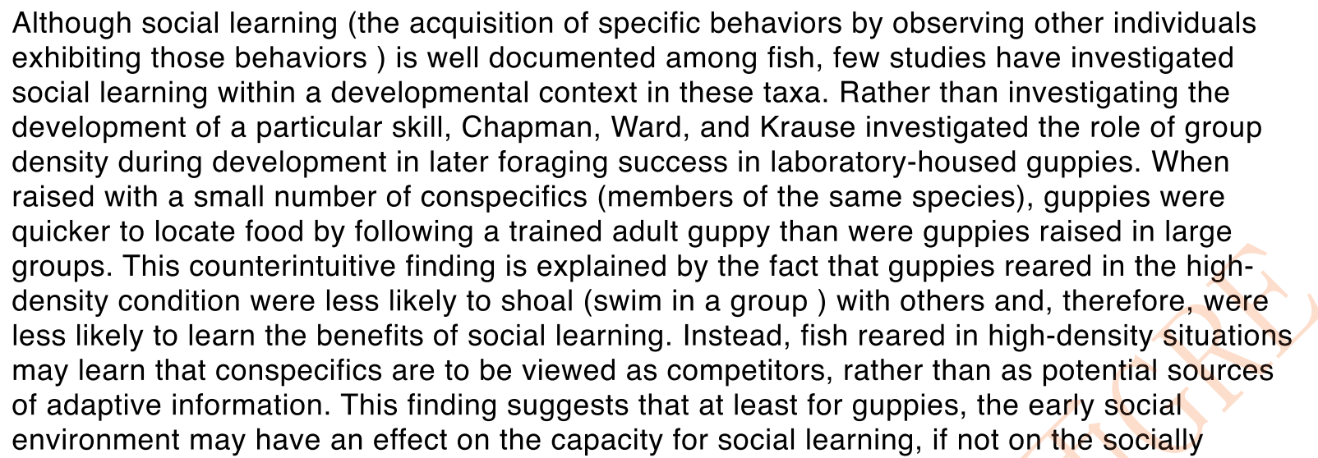
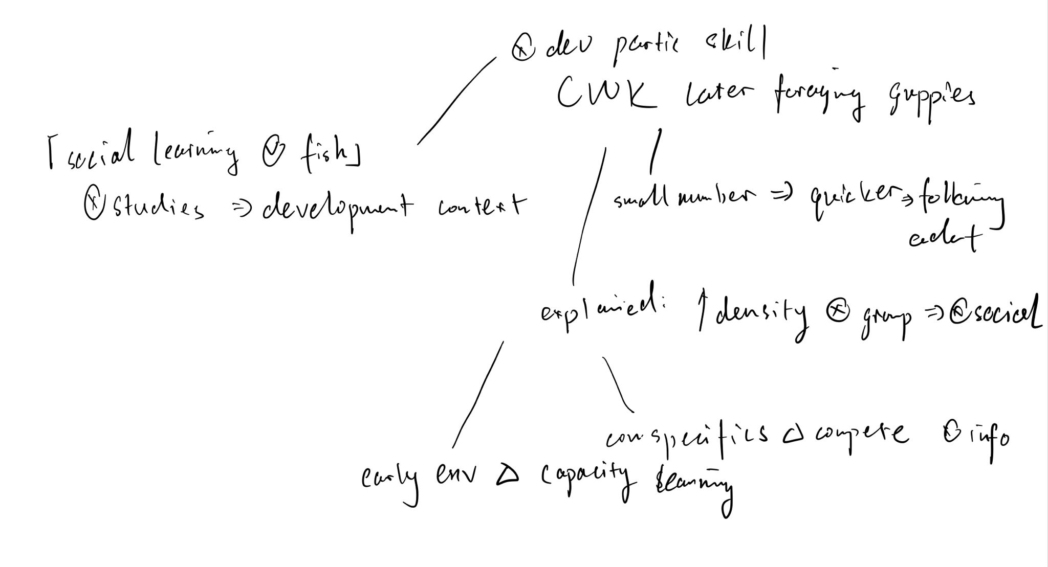
思维草图训练

Slide 13
重读训练
基于通读全文、做题以及对文章进行思维草图的训练，计时重新阅读文章。一篇托福阅读计时7.5-9min以内
目的：把握文章的大致结构，熟悉此类文章的行文思路
构建了行文思路，日后阅读相似结构的文章就更加得心应手

Slide 14
跟读训练
听力&口语练习
仿照材料中的元辅音发音和语音语调习惯，学习母语者的发音方式，纠正自己的发音习惯。
bet v.s. bite
Pot v.s. pout
Word v.s. world
掌握英语中语音语调和节奏。感受“重音等时性”语言的韵律。
BV1rt4y197Dy
Rabbits eat carrots.
The rabbits has been eating some of the carrots.

Slide 15
GRE
填空：微臣GRE基础填空24套
写作：师父Paul（微信公众号）

Slide 16
GPA
想进美国前五十院校，尽量达到保研线才会有优势地位
大连理工大学本科

Slide 17

选校（选择专业和项目）
一年？两年？硕士？博士？
热门地区？普通地区？
录取率？就业率？申博率？
中国留学生人数？
课程难易？好坏？是否感兴趣？
匹配度：非常关键：决定了你是否被录取的重要条件
排名? QS? US News? CS Rankings?

Slide 18
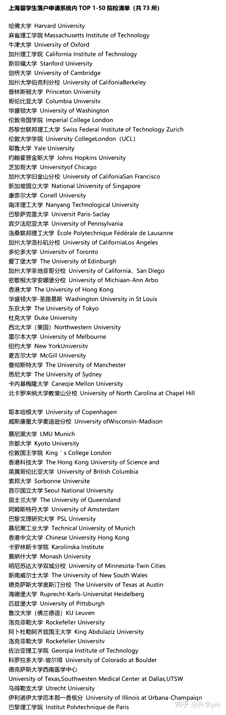
院校排名
QS Rankings
US News Rankings
CS Rankings
软科
各省份留学生回国优待政策公布的院校排名
上海市： https://zhuanlan.zhihu.com/p/603198035

Slide 19
院校排名
回国就业、读博可以参考
当地就业差别不大
排名不客观

Slide 20
中介
新东方
获取信息
录取概况：平均托G,GPA等
学生简历
项目难易
录取进度
文书修改润色
简历、个人陈述、推荐信
关键事项需要自己注意

Slide 21
文书
项目经历
STAR原则
Situation
Target
Action
Result
匹配
课程
Faculty
Outcome（Alumni）
绝对不只是个人陈述最后一段！
文书形式
简历
个人陈述
推荐信
（内容上差别不大）

